Slide 1
SỞ GIÁO DỤC VÀ ĐÀO TẠO
TRƯỜNG THPT XUÂN DIỆU
TUY PHƯỚC, NGÀY 21/11/2023

Slide 2
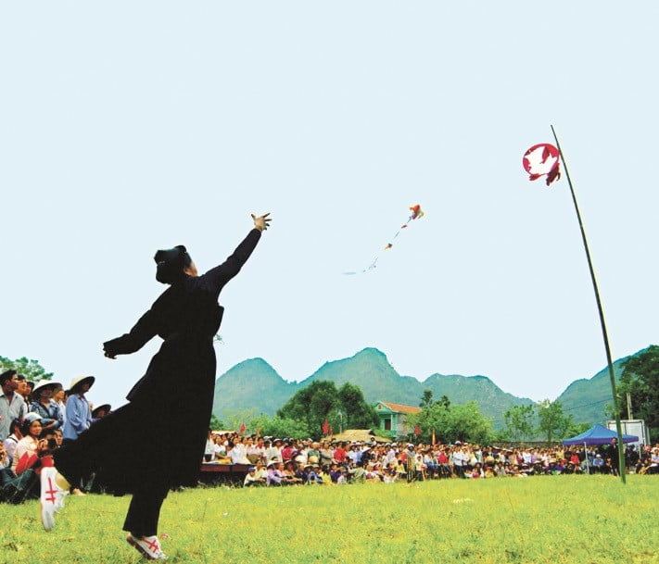
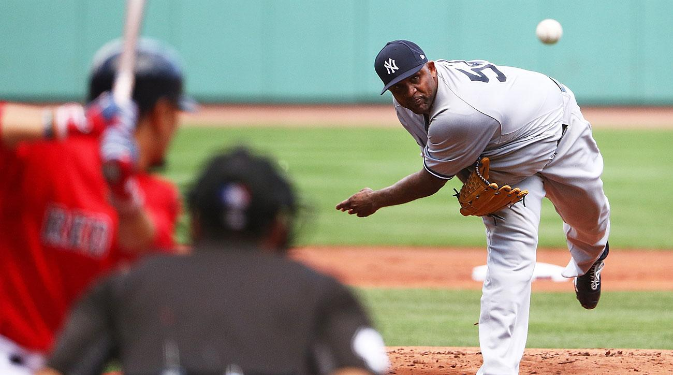
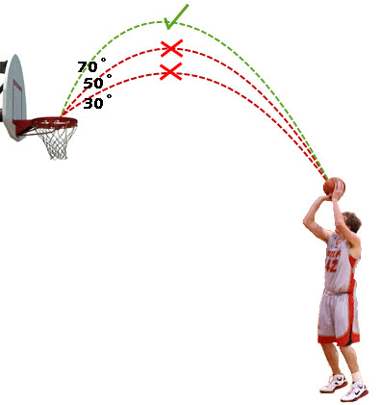
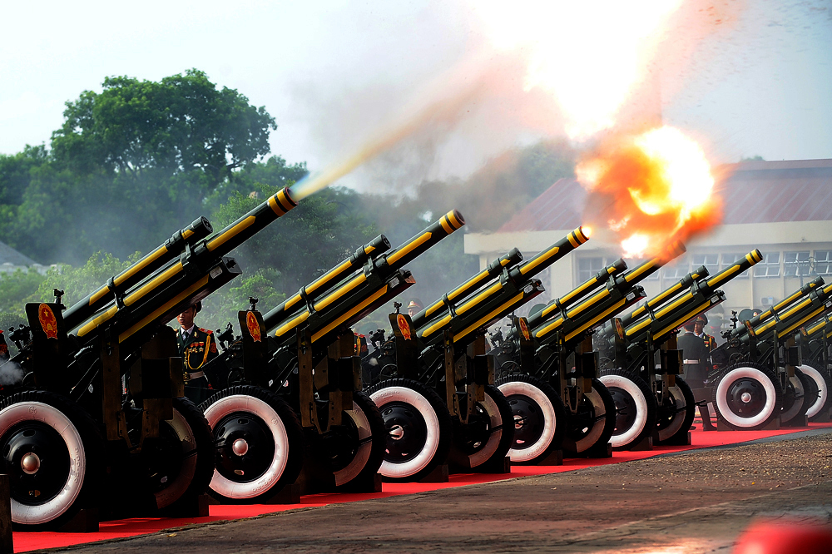

Slide 3
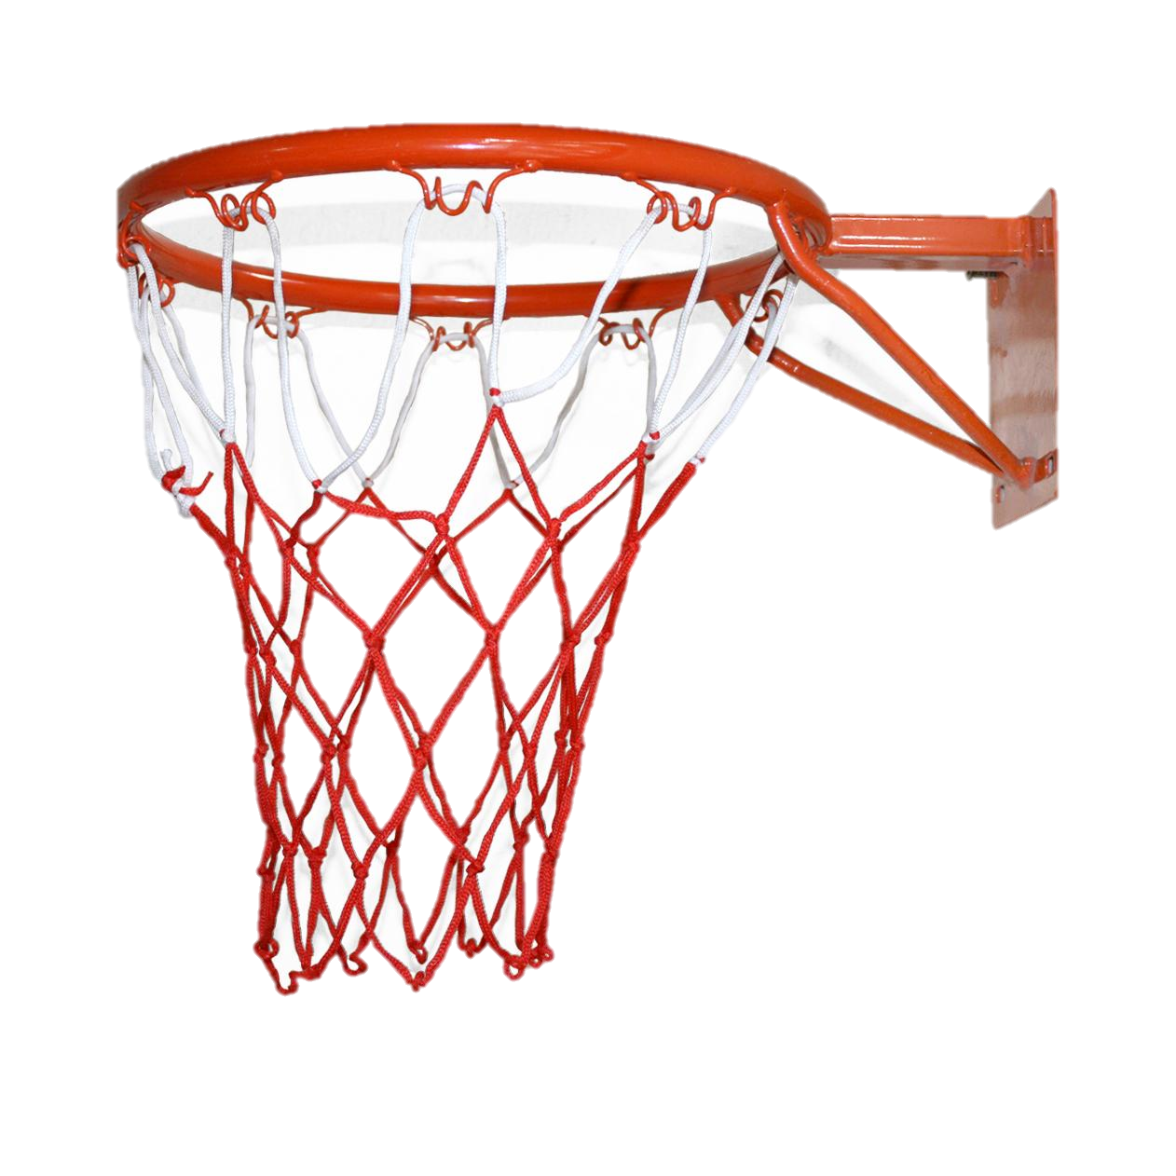
BÀI 12: CHUYỂN ĐỘNG NÉM
Tiết 1: Chuyển động ném ngang
Tiết 2: Chuyển động ném xiên

Slide 4
Bài 12: Chuyển động ném
HĐ 1: Mở đầu
Khi tìm hiểu về một vật được ném ngang, chúng ta cần khảo sát những vấn đề gì? Em hãy đặt các câu hỏi cần nghiên cứu về chuyển động ném ngang.

Slide 5
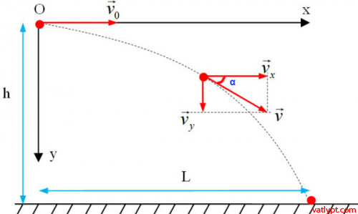
Bài 12: Chuyển động ném
HĐ 2: Hình thành kiến thức
CHUYỂN ĐỘNG NÉM NGANG
Khái niệm
Chuyển động ném ngang là chuyển động có vận tốc ban đầu theo phương nằm ngang và chuyển động dưới tác dụng của trọng lực.

Slide 6
Bài 12: Chuyển động ném
HĐ 2: Hình thành kiến thức
CHUYỂN ĐỘNG NÉM NGANG
Phân tích chuyển động ném ngang
Thí nghiệm
Phân tích
Phân tích chuyển động ném ngang thành hai thành phần: theo phương thẳng đứng và phương nằm ngang
Tính chất của từng chuyển động:

Slide 7
Bài 12: Chuyển động ném
Nội dung | Thành phần chuyển động theo phương thẳng đứng | Thành phần chuyển động theo phương ngang
Loại chuyển động | Chuyển động rơi tự do | Chuyển động thẳng đều
Vận tốc ban đầu | v_{0x} = v₀ | v_{0y} = 0
Vận tốc tại thời điểm t | v_{x} = v₀ | v_{y} = gt
Gia tốc | a_{x} = 0 | a_{y} = g
Thời gian rơi đến khi chạm đất | $$t=\sqrt{\frac{2h}{g}}$$
Tầm bay xa |  | L = v₀t

Slide 8
Bài 12: Chuyển động ném
HĐ 2: Hình thành kiến thức
CHUYỂN ĐỘNG NÉM NGANG
Đặc điểm của chuyển động ném ngang
Thời gian vật rơi tới khi chạm đất chỉ phụ thuộc vào độ cao ném vật, không phụ thuộc vào vận tốc ném vật.
Tầm bay xa của vật phụ thuộc vào độ cao và vận tốc ném vật.
Nếu từ cùng một độ cao đồng thời ném các vật khác nhau với vận tốc khác nhau thì vật nào có vận tốc ném lớn hơn sẽ có tầm xa lớn hơn
Nếu từ các độ cao khác nhau ném ngang các vật với cùng vận tốc thì vật nào được ném ở độ cao lớn hơn sẽ có tầm xa lớn hơn

Slide 9
Bài 12: Chuyển động ném
HĐ 2: Hình thành kiến thức
CHUYỂN ĐỘNG NÉM NGANG
Kiểm chứng thời gian chạm đất của chuyển động ném ngang
Xem video thí nghiệm

Slide 10
Bài 12: Chuyển động ném

Slide 11
Bài 12: Chuyển động ném
HĐ 3: Luyện tập
Bài tập 1: Hàng cứu trợ
Một máy bay cứu trợ vùng lũ đang bay với vận tốc 20 m/s theo phương ngang ở độ cao 45 m thì thả một gói hàng tiếp tế. Bỏ qua sức cản của không khí và lấy g = 10 m/s².
a. Sau bao lâu thì gói hàng tới mặt đất?
b. Gói hàng bay một đoạn bao xa (theo phương ngang) mới chạm đất?

Slide 12
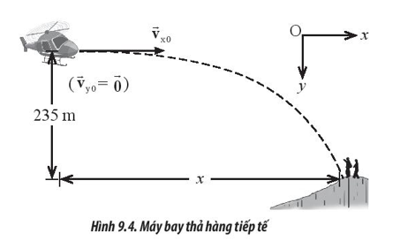
Bài 12: Chuyển động ném
HĐ 3: Luyện tập
Bài tập 1: Hàng cứu trợ
45 m
L

Slide 13
Bài 12: Chuyển động ném
HĐ 3: Luyện tập
Bài tập 1: Hàng cứu trợ
Chuyển động của gói hàng sau khi thả là chuyển động ném ngang.
Thời gian gói hàng rơi: $t= \sqrt{\frac{2h}{g}}=\sqrt{\frac{2.45}{10}}=3$ (s)
Tầm bay xa của gói hàng: L = v₀t = 20.3 = 60 (m)

Slide 14
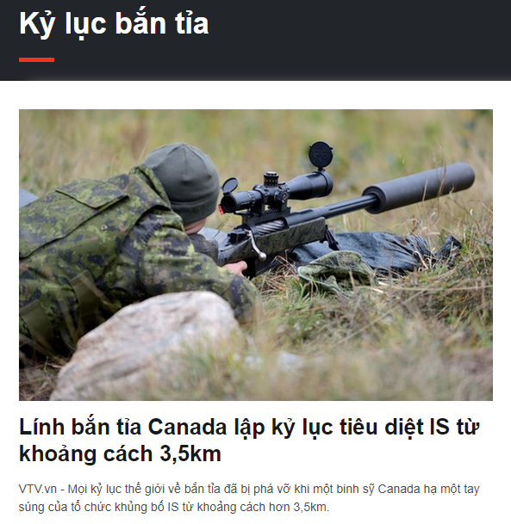
Bài 12: Chuyển động ném
HĐ 3: Luyện tập
Bài tập 1: Xạ thủ bắn tỉa
Một xạ thủ Canada đã lập kỷ lục bắn tỉa từ khoảng cách 3,5 km bằng khẩu súng McMillan TAC-50. Để bắn trúng mực tiêu ở khoảng cách xa như vậy, anh ta phải tính toán đến các yếu tố ảnh hưởng đến đường đi của viên đạn trong đó có việc quỹ đạo viên đạn không phải đường thẳng mà là đường parabol như một vật ném ngang. Trong bài toán này chúng ta sẽ thử tính độ dịch chuyển theo phương thẳng đứng của viên đạn.

Slide 15
Bài 12: Chuyển động ném
HĐ 3: Luyện tập
Bài tập 1: Xạ thủ bắn tỉa
Biết rằng viên đạn của khẩu súng McMillan TAC-50 có vận tốc đầu 800 m/s, được bắn cách mục tiêu 3,5 km theo phương ngang.
a. Sau bao lâu kể từ lúc bắn viên đạn tới mục tiêu?
b. Viên đạn đi lệch theo phương thẳng đứng một đoạn bao nhiêu?

